Slide 1
Istruzioni per l’accesso al form contatti: www.gruppoequitalia.it
EQUITALIA CENTRO

Slide 2
Home page www.gruppoequitalia.it

Slide 3
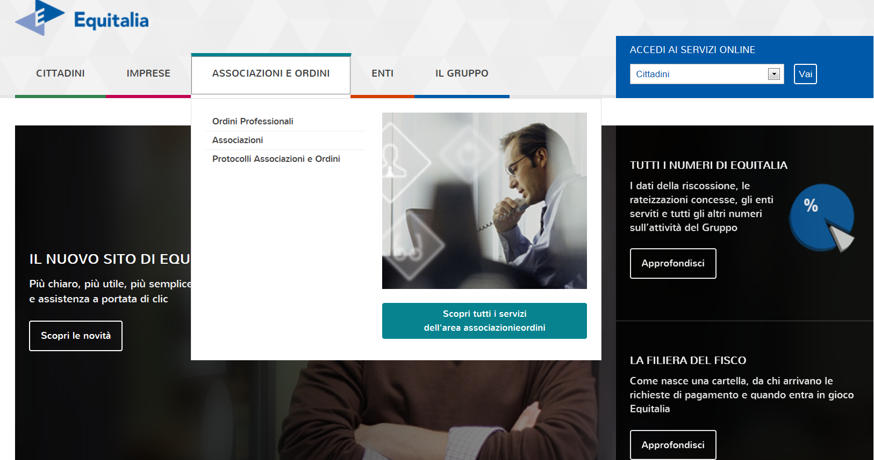
Dopo aver selezionato «Associazioni e ordini» cliccare su «Ordini professionali»

Slide 4
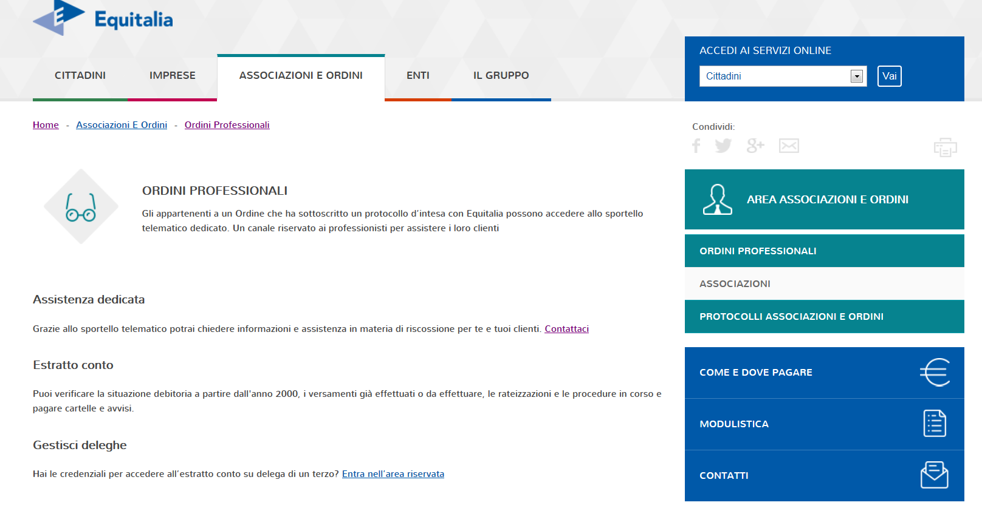
Selezionare «contattaci»

Slide 5
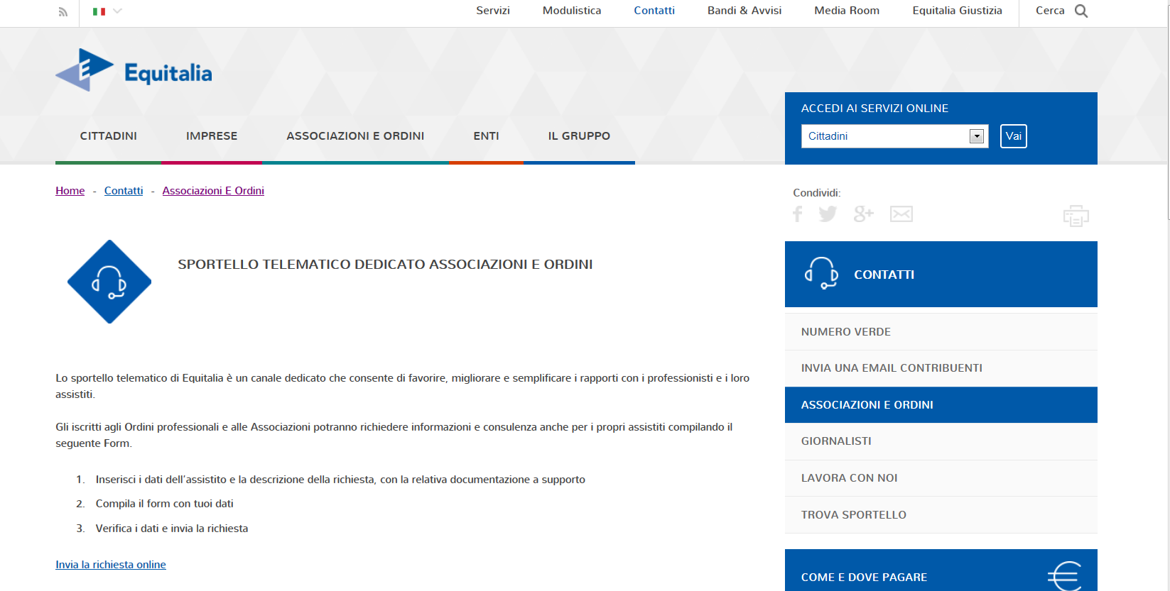
Selezionare «Invia la richiesta online»

Slide 6
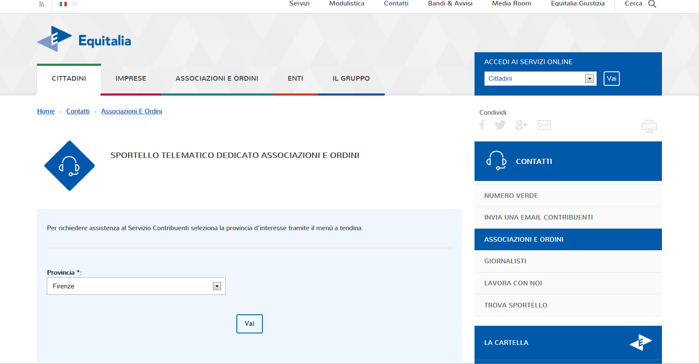
Selezionare la provincia sul menu a tendina
Selezionare la provincia sul menu a tendina

Slide 7
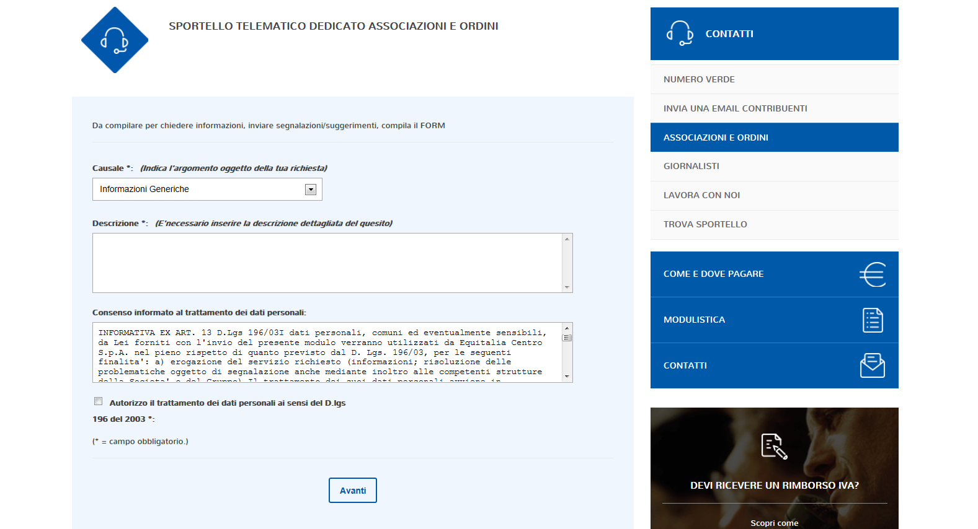
spuntare la casella consentendo il trattamento dei dati personali
Cliccare su avanti
Selezionare sul menu a tendina per individuare causale della richiesta:
Informazioni generiche,
cartella,
rateazioni,
fermo;
Ipoteca
Estratto conto
Conto Fiscale
Altro
inserire la descrizione richiesta;

Slide 8
Tipologia di istanza
Informazioni generiche : Istanze non contemplate nelle tipologie .
Cartelle : http://www.gruppoequitalia.it/equitalia/opencms/it/cittadini/cartella/
Rateazione : http://www.gruppoequitalia.it/equitalia/opencms/it/cittadini/rateazioni/ModulisticaNew/
Fermo : http://www.gruppoequitalia.it/equitalia/export/.content/it.gov.equitalia.capogruppo/files/it/Pieghevole__NOVITA_2012.pdf
Ipoteca : http://www.gruppoequitalia.it/equitalia/export/.content/it.gov.equitalia.capogruppo/files/it/Pieghevole__NOVITA_2012.pdf
Estratto conto : http://www.gruppoequitalia.it/equitalia/export/it/focuson/
Conto Fiscale : http://www.gruppoequitalia.it/equitalia/opencms/it/cittadini/ContoFiscale/RimbContoFiscale/
Altro : Richiesta di appuntamento, nella descrizione il contribuente esporrà la tematica oggetto dell’incontro, successivamente sarà contattato dai nostri uffici per la definizione della data e luogo dell’appuntamento.

Slide 9
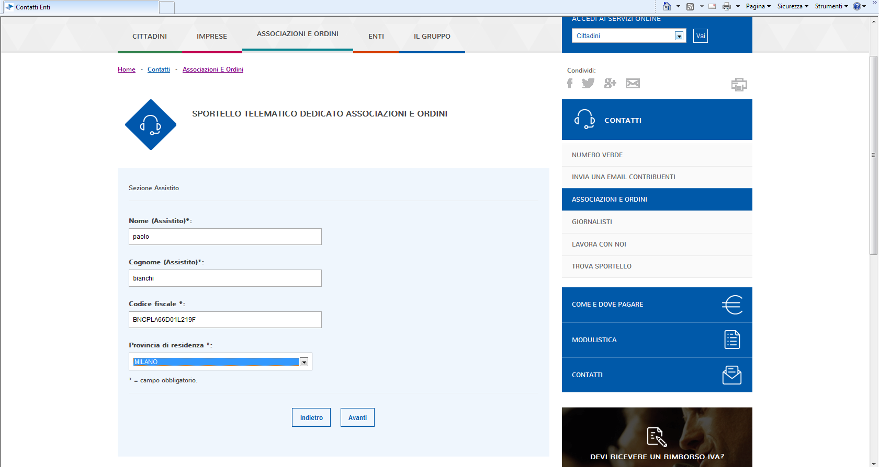
Inserire i dati dell’assistito, se si tratta di persona giuridica inserire gli estremi societari
(ragione sociale, codice fiscale/partita IVA)
Inserire la provincia di residenza del contribuente

Slide 10
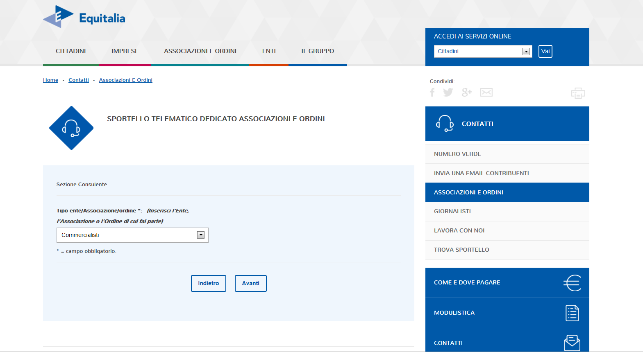
Cliccare sul menù a tendina, selezionare Ente, Associazione, Ordine di appartenenza e poi
Cliccare su «avanti»

Slide 11
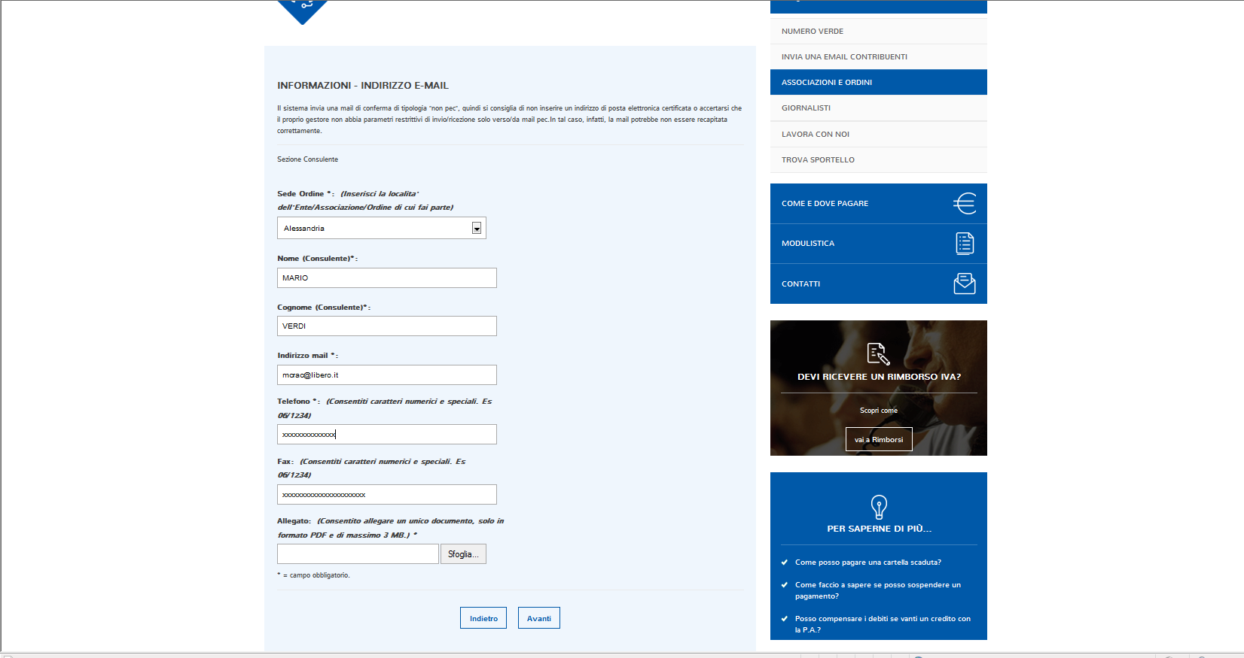
Selezionare la sede dell’Ordine, Associazione, Ente.
Inserire i dati richiesti; provvedere ad allegare documento d’identità e delega del richiedente (allegato in un unico documento)
Cliccare su «avanti»

Slide 12
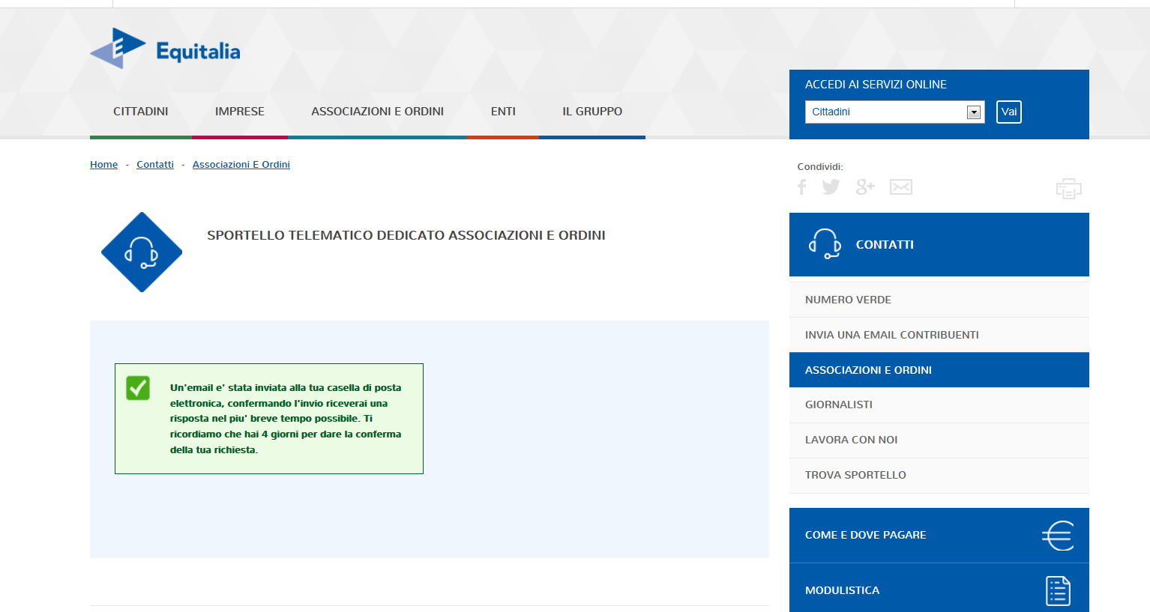
Videata di conferma invio dati

Slide 13


Riceverete sulla mail da voi indicata questa videata di richiesta conferma
Importante : cliccare una sola volta su: Clicca qui per confermare l’invio
Operazione di invio conclusa

Slide 14
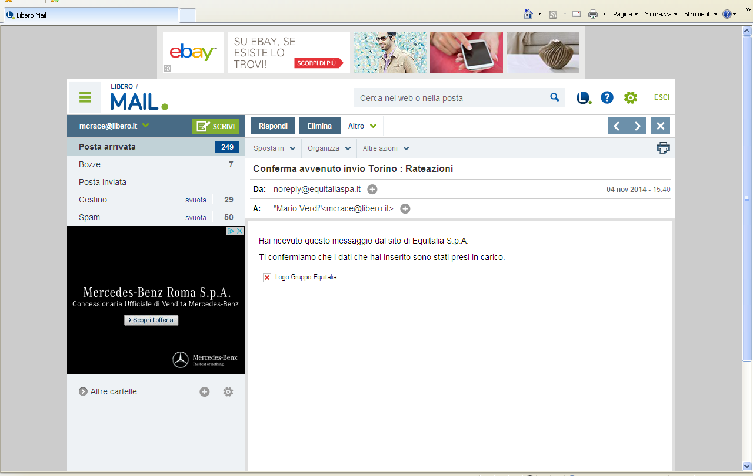
Comunicazione di presa in carico

Slide 15
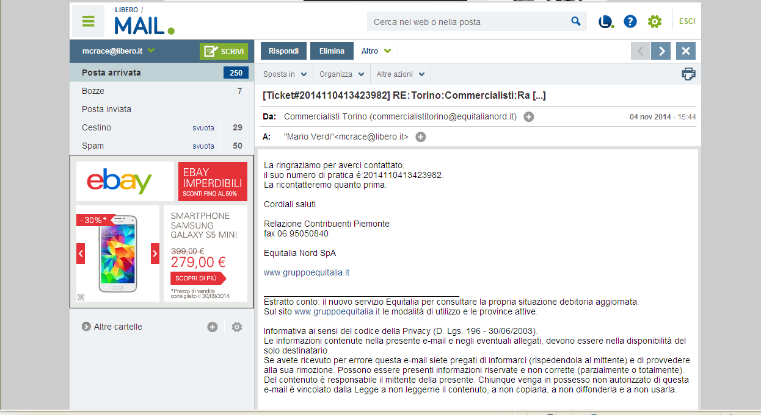
Equitalia assegnerà alla vostra istanza un numero di ticket che dovrà essere utilizzato per ogni successiva eventuale attività.

